Slide 1
Szkolny Program Wspierania Uzdolnionych
Gimnazjum nr 125

Slide 2
Czym jest „Wars i Sawa”?
Głównym celem przyznawania Certyfikatu Prezydenta m.st. Warszawy WARS i SAWA jest potwierdzanie osiągnięcia przez szkołę określonego, pożądanego standardu pracy w obszarze wspierania uczniów uzdolnionych.
Podstawowym założeniem jest teza, iż uczniowie posiadają różnorodne uzdolnienia, a szkoła jest miejscem ich identyfikacji i planowego rozwoju.

Slide 3
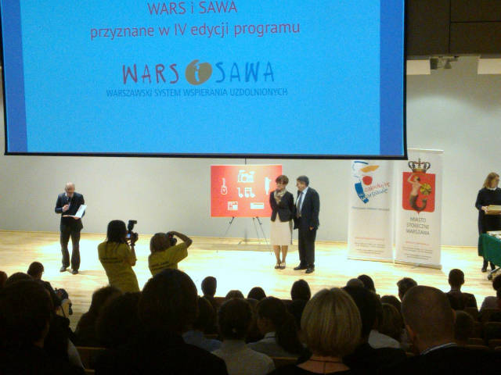
Jesteśmy jedną ze 142 szkół w Warszawie posiadającą Certyfikat Wars i Sawa.
(na ogólną liczbę 705 szkół)

Slide 4
CEL OGÓLNY
Celem głównym naszego programu jest poszerzenie możliwości wszechstronnego rozwoju uzdolnień i umiejętności uczniów Gimnazjum nr 125 w Warszawie, zgodnie z ich predyspozycjami i zainteresowaniami.

Slide 5
TERMIN I ODBIORCY
Szkolny Program Wspierania Uzdolnionych został zaplanowany na trzy kolejne lata, poczynając od roku szkolnego 2013/2014.
Adresatami Programu są uczniowie klas pierwszych gimnazjum (diagnoza).
Z uczniami uzdolnionymi pracują wszyscy nauczyciele Gimnazjum nr 125.

Slide 6
Definicja ucznia uzdolnionego przyjęta w Gimnazjum nr 125
Uczeń uzdolniony to osoba, która na tle grupy rówieśniczej wyróżnia się w zauważalny sposób ponadprzeciętnymi zdolnościami poznawczymi, artystycznymi, społecznymi lub ruchowymi.
Takiego ucznia cechuje dociekliwość, pomysłowość, oryginalny sposób rozwiązywania dostrzeżonych problemów. Uczeń uzdolniony łatwo przetwarza informacje, wskazuje szybkie tempo myślenia i wnioskowania.

Slide 7
OBSZAR UZDOLNIEŃ UCZNIA:
przedmiotowe
artystyczne
społeczne
sportowe

Slide 8
CELE SZCZEGÓŁOWE:
1. Rozpoznanie ucznia uzdolnionego.
2. Praca z uczniem uzdolnionym.
3. Wsparcie psychologiczne i socjalne ucznia.
4. Zapewnienie warunków do rozwijania i wspierania uzdolnień uczniów.
5. Zwiększenie kompetencji kadry w zakresie wspomagania ucznia uzdolnionego.
6. Zwiększenie uczestnictwa rodziców w wspieraniu ucznia uzdolnionego.

Slide 9
Rozpoznanie ucznia uzdolnionego i diagnoza uzdolnień
ZADANIA | SPOSÓB REALIZACJI | OSOBY ZAANGAŻOWANE | TERMIN REALIZACJI
Opracowanie narzędzi badawczych. | Przygotowanie ankiet dla rodziców i uczniów oraz karty obserwacji dla nauczycieli przedmiotowych. | SZWU Psycholog Pedagog | Do 17 listopada 2013
Przeprowadzenie diagnozy wstępnej - wybór uczniów uzdolnionych spośród uczniów klas pierwszych i drugich gimnazjum. | Nominacje rodziców, nominacje uczniów, nominacje nauczycieli przedmiotów (ankiety, wywiad, obserwacja). | Nauczyciele przedmiotów, Wychowawcy klas, Uczniowie, Pedagog, Psycholog Rodzice. | 17-24. XI. 2013r Rodzice na zebraniu w grudniu
Analiza wyników klasyfikacji i wyników konkursów przedmiotowych i zawodów sportowych. | Wyselekcjonowanie wyróżniających się w osiąganych wynikach uczniów w ramach danych przedmiotów i badanych obszarów uzdolnień. | Nauczyciele w ramach zespołów przedmiotowych. | Do 24 listopada 2013
Sprecyzowanie obszaru uzdolnień spośród: przedmiotowych, artystycznych, społecznych i sportowych. | Analiza zainteresowań, umiejętności i osiągnięć ucznia wykorzystując narzędzia do badania predyspozycji i uzdolnień wymienionych obszarów. | SZWU, nauczyciele przedmiotów, psycholog, pedagog | Do 24 listopada 2013
Identyfikacja uzdolnień i indywidualnego stylu uczenia się | Określenie rodzajów uzdolnień ucznia, jego profilu dominacji i typu inteligencji według Gardnera – przy pomocy Poradni Psychologiczno-Pedagogicznej. | Psycholog, Pedagog SZWU | 25 - 29. XI. 2013
Ustalenie zapotrzebowania na organizację zajęć dodatkowych | Stworzenie kół przedmiotowych | Dyrektor, SZWU | 2-6 XII 2013.
Wymiana informacji miedzy wychowawcami i nauczycielami klas: 6 SP nr 31, I – II Gimnazjum nr 125. | Przekazywanie informacji na temat uzdolnień i aktywności uczniów klas szóstych nauczycielom i wychowawcom klas pierwszych gimnazjum | Nauczyciele SP nr 31 oraz Gimnazjum nr 125. | 9-15 XII. 2013r Cały okres trwania programu
Podsumowanie wyników diagnozy uzdolnień | Stworzenie Portfolio Uczniów uzdolnionych w ramach zespołów przedmiotowych. | Tutor Uczeń, Rodzic | Cały okres trwania programu
 | Stworzenie Szkolnego Rejestru Uczniów Uzdolnionych | Lider SZWU | Grudzień 2013r.
 | Ustalenie zapotrzebowania na organizację zajęć dodatkowych z określonych obszarów uzdolnień na podstawie wyników | SZWU, dyrektor szkoły | Grudzień 2013r.

Slide 10
Praca z uczniem uzdolnionym.
ZADANIA | SPOSÓB REALIZACJI | OSOBY ZAANGAŻOWANE | TERMIN REALIZACJI
Wyznaczenie uczniowi opiekuna naukowego (tutora) spośród nauczycieli szkoły. | Objęcie szczególnym nadzorem, każdego ucznia uzdolnionego przez przydzielanie mu tutora, którego celem będzie wspieranie rozwoju uzdolnień ucznia. | SZWU. Nauczyciele przedmiotów | Październik 2013/2014/2015
Stworzenie i realizacja planu pracy z uczniem uzdolnionym. | Sprawowanie opieki, kierowanie pracą i rozwojem ucznia uzdolnionego według założeń przyjętego wcześniej planu pracy. | Opiekunowie ucznia uzdolnionego | Październik 2013/2014/2015
 | Zbieranie i umieszczanie informacji na temat osiągnięć i dokonań ucznia uzdolnionego w Portfolio Ucznia | Uczeń, Rodzice Lider SZWU | Cały okres trwania programu
 | Umieszczanie informacji na temat osiągnięć i dokonań ucznia uzdolnionego w Szkolnym Rejestrze Ucznia Uzdolnionego. | Lider SZWU | Cały okres trwania programu
Wspieranie ucznia uzdolnionego na zajęciach pozalekcyjnych odpowiadających obszarom uzdolnień uczniów. | Wyselekcjonowanie, zainteresowanie i zmotywowanie uczniów uzdolnionych do udziału w zajęciach pozalekcyjnych na terenie szkoły oraz poza szkołą w ramach współpracy z innymi instytucjami adekwatnych do ich zainteresowań i zdolności. | Nauczyciele przedmiotów Lider SZWU | Październik 2013/2014/2015 Cały okres trwania
 | Przygotowanie szkolnej oferty zajęć pozalekcyjnych w formie kół: przedmiotowych, zainteresowań oraz zamieszczenie informacji o ofercie zajęć na tablicy ogłoszeń, stronie internetowej szkoły ( w oparciu o potrzeby i wyniki identyfikacji i diagnozy uzdolnień) | Wicedyrektor Szkoły SZWU | Październik 2013/2014/2015 Aktualizacja przez cały okres trwania programu
 | Przeprowadzenie naboru i prowadzenie w/w zajęć | SZWU Nauczyciele przedmiotów | Październik 2013/2014/2015 Cały okres trwania programu
 | Prowadzenie konsultacji nauczycieli | Nauczyciele przedmiotów | Cały okres trwania programu

Slide 11
Zachęcanie uczniów do uczestnictwa w konkursach szkolnych i pozaszkolnych, olimpiadach, zawodach sportowych itp. | Monitorowanie oferty zajęć dostępnych poza terenem szkoły i zamieszczenie informacji o ofercie zajęć na tablicy ogłoszeń, stronie internetowej szkoły oraz w dzienniku elektronicznym. | Wicedyrektor szkoły Rodzice Zastępca lidera SZWU | Cały okres trwania programu
 | Wyselekcjonowanie, zainteresowanie i zmotywowanie uczniów uzdolnionych do udziału w konkursach przedmiotowych, olimpiadach i zawodach. | Nauczyciele przedmiotów | Cały okres trwania programu
 | Przygotowywanie uczniów do konkursów szkolnych i pozaszkolnych | Nauczyciele przedmiotów | Cały okres trwania programu
Przyznawanie i realizowanie IPN i ITN | Ustalenie zapotrzebowania na przydzielenie uczniom IPN lub ITN | Nauczyciele przedmiotów Dyrektor szkoły SZWU | W zależności od potrzeb
 | Z zależności od potrzeby opracowanie i objęcie wyróżniających się uczniów IPN i ITN. | Nauczyciele przedmiotów Psycholog | Cały okres trwania programu.
Stosowanie aktywizujących metod pracy podczas lekcji. | Dostosowanie technik nauczania do indywidualnych potrzeb i zdolności uczniów, tak by aktywniej uczestniczyli jej przebiegu. | Nauczyciele przedmiotów | Cały okres trwania programu.
Zwiększanie uczniom uzdolnionym liczby przydzielanych zadań i różnicowanie stopnia trudności. | Zadawanie uczniom uzdolnionym prac dodatkowych z każdego obszaru zainteresowań dostosowanych do ich możliwości oraz wykorzystanie tych prac podczas planowanych zajęć lekcyjnych - np. prezentacje multimedialne lub pozalekcyjnych. | Nauczyciele przedmiotów Wychowawcy klas Rodzice | Cały okres trwania programu.
Dokumentowanie i promowanie osiągnięć uczniów uzdolnionych | Prezentowanie i ekspozycja osiągnięć i talentów uczniów uzdolnionych(wystawy, prasa szkolna i lokalna, stworzenie Zakładki Wars i Sawa na stronie internetowej szkoły.) | Nauczyciele przedmiotów Wychowawcy klas Dyrektor szkoły SZWU Opiekun SU Uczniowie | Cały okres trwania programu
 | Sporządzenie zbiorczych, semestralnych zestawień sukcesów odniesionych przez uczniów w ramach działalności Samorządu Uczniowskiego | Opiekun SU | Koniec semestru każdego roku szkolnego

Slide 12
Wsparcie psychologiczne i socjalne uczniów.
ZADANIA | SPOSÓB REALIZACJI | OSOBY ZAANGAŻOWANE | TERMIN REALIZACJI
Otoczenie pomocą psychologiczno – pedagogiczną uczniów uzdolnionych | Prowadzenie obserwacji uczniów zdolnych w celu zdiagnozowania u nich zapotrzebowania na pomoc psychologiczno – pedagogiczną. | Wychowawcy, Nauczyciele przedmiotów Pedagog, Psycholog Rodzice | Cały okres trwania programu
 | Realizowanie cyklicznych zajęć psychologiczno - pedagogicznych, profilaktycznych i terapeutycznych dla uczniów uzdolnionych wymagających pomocy. | SZWU Psycholog, Pedagog | W razie potrzeby
Współpraca z Poradnią Psychologiczno - Pedagogiczną | Konsultacje i zajęcia warsztatowe indywidualne i grupowe | Psycholog PPP Psycholog i Pedagog szkolny | W razie potrzeby
Informowanie rodziców i uczniów o szkolnej i pozaszkolnej ofercie stypendiów naukowych i socjalnych. | Nominowanie ucznia do stypendium naukowego bądź socjalnego według ustalonych kryteriów gimnazjum | Pedagog szkolny oraz komisja ds. przyznawania stypendiów za wyniki w nauce. Wicedyrektor szkoły | Cały okres trwania programu
 | Przydzielenie szkolnych stypendiów naukowych i socjalnych fundowanych przez dzielnicę | Pedagog szkolny oraz komisja ds. przyznawania stypendiów za wyniki w nauce. | Koniec każdego roku szkolnego
 | Prowadzenie Szkolnego Rejestru Stypendystów | Psycholog | Cały okres trwania programu
 | Przydzielenie nagród książkowych ufundowanych przez Radę Rodziców dla najlepszych uczniów | Rodzice | Koniec każdego roku szkolnego
 | Poszukiwanie pozaszkolnych ofert stypendialnych, m.in. Nagroda Burmistrza dla najlepszego ucznia oraz absolwenta szkoły. | Nauczyciele przedmiotów Opiekun ucznia uzdolnionego | Cały okres trwania programu

Slide 13
Zapewnienie warunków do rozwijania i wspierania uzdolnień uczniów
ZADANIA | SPOSÓB REALIZACJI | OSOBY ZAANGAŻOWANE | TERMIN REALIZACJI
Dostosowanie dokumentów prawa wewnątrzszkolnego do wymogów Szkolnego Wspierania Uzdolnionych | Analiza i aktualizacja dokumentów szkolnych: Statut, Wewnątrzszkolny System oceniania, Roczne plany wychowawcze | Dyrektor szkoły Rada Pedagogiczna | Sierpień 2013
 | Modyfikacja i tworzenie autorskich programów nauczania | Nauczyciele przedmiotów | Cały okres trwania programu
Tworzenie oferty zajęć pozalekcyjnych adekwatnej do zainteresowań uczniów | Zajęcia pozalekcyjne | Wicedyrektor szkoły Nauczyciele przedmiotów | Październik 2012/2013/2014
Organizacja konkursów szkolnych i pozaszkolnych. | Przygotowywanie regulaminów konkursów, m.in.: literackich, plastycznych, matematyczno - geograficznego, sportowych i przedstawienie oferty konkursów, olimpiad, zawodów na tablicy ogłoszeń i stronie internetowej | Nauczyciele przedmiotów Dyrektor szkoły | Cały okres trwania programu
 | Przygotowanie uczniów do udziału w w/w konkursach i inicjatywach dzielnicowych. | Nauczyciele przedmiotów | Cały okres trwania programu
 | Poszerzenie zasobów biblioteki o pozycje rozwijające zainteresowania odpowiadające zapotrzebowaniu. | Bibliotekarz szkolny | Cały okres trwania programu
Korzystanie z oferty instytucji kulturalno – oświatowych, społecznych, organizacji rządowych i pozarządowych prowadzących działalność edukacyjna, kulturalna i sportowa. | Wyjazdy do muzeów, teatrów, centrów nauki. Udział w koncertach, wystawach, spektaklach, ciekawych zajęciach, debatach, spotkaniach z ciekawymi ludźmi, studentami, lekcjach muzealnych, zajęciach sportowych. | Wychowawcy klas, Nauczyciele przedmiotów Rodzice | Cały okres trwania programu
Zapewnienie miejsca do indywidualnej nauki. | Umożliwienie dostępu do sprzętu informatycznego, Internetu, pracowni, sprzętu audiowizualnego w celu rozwijania uzdolnień oraz zainteresowań. | Nauczyciel informatyki Nauczyciele przedmiotów | Cały okres trwania programu
 | Doposażenie sal lekcyjnych w pomoce dydaktyczne | Dyrektor szkoły Nauczyciel informatyki | Cały okres trwania programu

Slide 14
Zwiększenie kompetencji kadry w zakresie wspomagania ucznia zdolnego.
ZADANIA | SPOSÓB REALIZACJI | OSOBY ZAANGAŻOWANE | TERMIN REALIZACJI
Dostarczenie nauczycielom wiedzy nt. funkcjonowania programu. | Przekazanie informacji podczas pierwszego zebrania Rady Pedagogicznej przypominających działania w ramach realizacji programu „Wars i Sawa”. | SZWU | Sierpień 2013
Przeprowadzenie identyfikacji potrzeb szkoleniowych. | Określenie kompetencji, potrzeb nauczycieli i uwzględnienie ich w ramach WDN, rad szkoleniowych oraz szkoleń indywidualnych. | Lider WDN SZWU | Wrzesień – Październik 2013
 | Prowadzenie wykazu szkoleń w których uczestniczyli nauczyciele | Lider WDN | Cały okres trwania programu
Tematyczne doskonalenie kadry pedagogicznej. | Organizacja szkoleń na terenie szkoły w ramach rad szkoleniowych. Uczestnictwo w szkoleniach i kursach organizowanych przez BE, WCIES i PPP. | Dyrektor szkoły SZWU | Cały okres trwania programu.
 | Utworzenie w bibliotece szkolnej księgozbioru oraz zestawu materiałów na temat wpierania uczniów uzdolnionych, systematyczne uzupełnianie i aktualizacja | Bibliotekarz szkolny Dyrektor szkoły | Cały okres trwania programu.
 | Samokształcenie kadry pedagogicznej z wykorzystaniem literatury i Internetu | Kadra pedagogiczna | Cały okres trwania programu.
Wymiana doświadczeń i współpraca z innymi szkołami realizującymi program „Wars i Sawa”. | - Nawiązanie współpracy i wymiany doświadczeń z innymi szkołami realizującymi program „Wars i Sawa” w dzielnicy Białołęka. - Udział w biesiadach „Warsa i Sawy”. | SZWU, Lider SZWU | Cały okres trwania programu.

Slide 15
Zwiększenie uczestnictwa rodziców w rozwijaniu uzdolnień uczniów.
ZADANIA | SPOSÓB REALIZACJI | OSOBY ZAANGAŻOWANE | TERMIN REALIZACJI
Zapoznanie rodziców ze Szkolnym Programem Wspierania Uzdolnionych. | Przekazanie rodzicom na pierwszym zebraniu klasowym informacji na temat przyjętego do realizacji programu. | SZWU Wychowawcy | Wrzesień 2013
Udział rodzica w identyfikacji ucznia uzdolnionego. | Wypełnianie ankiet diagnozujących ucznia uzdolnionego, przeprowadzenie wywiadu. | Wychowawcy, Pedagog, Psycholog SZWU | Wrzesień 2013/2014/2015
Informowanie rodziców o uzdolnieniach i mocnych stronach ucznia | Organizowanie dla rodziców konsultacji, pogadanek z psychologiem, pedagogiem i tutorem. | SZWU Wychowawcy | Cały okres trwania programu.
Wyszukiwanie oferty szkoleń dla rodziców ucznia uzdolnionego | Udział w szkoleniach, konferencjach, warsztatach przedmiotowo - metodycznych organizowanych przez WCiES, PPP i inne instytucje. Przekazanie wykazu instytucji wspierających ucznia uzdolnionego. | SZWU Rodzice | Cały okres trwania programu.
Współpraca z Dyrektorem szkoły. | Pozyskiwanie funduszy na nagrody, stypendia, organizację konkursów, wyjazdów. | Rada Rodziców | Cały okres trwania programu.
Zachęcanie rodziców do udziału w życiu szkoły | Zapraszanie rodziców do aktywnego udziału w apelach podsumowujących, dniach otwartych dla przyszłych gimnazjalistów, wycieczkach, uroczystościach szkolnych i zawodach sportowych. | Dyrektor szkoły, Organizatorzy imprez | Cały rok szkolny
Gromadzenie dokumentacji osiągnięć szkolnych i pozaszkolnych dziecka | Uzupełnianie i redagowanie Portfolio Ucznia | Rodzice | Cały okres trwania programu
Wyróżnianie rodziców współpracujących ze szkołą w zakresie rozwijania zainteresowań i talentów dziecka | Listy gratulacyjne, dyplomy pochwały | Dyrektor szkoły | Koniec każdego roku szkolnego

Slide 16
FORMY PRACY Z UCZNIEM UZDOLNIONYM
rozszerzenie treści programowych,
indywidualizację pracy na lekcji, praca wg IPN
stopniowe zwiększanie wymagań,
zadania długoterminowe do samodzielnego opracowania
różnicowanie stopnia trudności prac domowych i prac klasowych
stwarzanie uczniom uzdolnionym sytuacji wyboru zadań, ćwiczeń,
konsultacje z nauczycielami różnych przedmiotów i przygotowanie do konkursów,
atrakcyjne zajęcia pozalekcyjne,
szeroka oferta konkursów, olimpiad, zawodów itp.,
aktywny Samorząd Uczniowski i Wolontariat,
udział w programach edukacyjnych w ramach współpracy szkoły z instytucjami zewnętrznymi,
wycieczki tematyczne dla grup uczniów uzdolnionych,
cykliczne imprezy szkolne nakierowane na ucznia uzdolnionego
wsparcie psychologiczno-pedagogiczne,
udział w spotkaniach z fachowcami i specjalistami z różnych dziedzin nauki.

Slide 17
MOTYWOWANIE, PROMOWANIE, NAGRADZANIE:
Motywowanie i promowanie uczniów uzdolnionych będzie się odbywało poprzez:
umożliwianie prezentowania własnych poglądów, wyrażanie opinii, wyciąganie wniosków w czasie lekcji
wskazywanie różnych źródeł wiedzy
stosowanie różnorodnych, ciekawych metod, form pracy oraz środków dydaktycznych
możliwość prowadzenia lekcji przez ucznia - referaty, prezentacje
umożliwienie kontaktu z profesjonalistami z danej dziedziny - spotkania z ciekawymi ludźmi, debaty
uczestniczenie w szkolnych projektach
pochwała na forum szkoły, listy pochwalne dla rodziców, dyplomów
nagradzanie uczniów zgodnie z WSO,
przyznawanie dyplomów, nagród np. książkowych,
stypendia za wyniki w nauce i stypendia socjalne
wskazywanie dalszej drogi rozwoju – spotkania z doradcą zawodowym

Slide 18
MOTYWOWANIE, PROMOWANIE, NAGRADZANIE:
wręczanie Nagrody Burmistrza dla najlepszego absolwenta za najwyższą średnią w nauce i wybitne osiągnięcia.
prezentowanie twórczości uczniowskiej na wieczorach poetyckich, wernisażach, wystawach szkolnych i pozaszkolnych - wystawienie prac uczniów w salach lekcyjnych, w holu szkoły oraz w innych miejscach publicznych (inne placówki oświatowe, instytucje).
wpisy osiągnięć ucznia na szkolnej stronie internetowej w zakładce „WARS i SAWA”, na tablicy ogłoszeń
rozpowszechnienie informacji o osiągnięciach uczniów w lokalnej prasie (np.: Echo Białołęckie),oraz na stronie internetowej dzielnicy Białołęka
rozpowszechnienie informacji o osiągnięciach uczniów w szkolnej gazetce prezentacja sukcesów i osiągnięć w gablotach szkolnych – puchary, nagrody, dyplomy
prezentacje osiągnięć uczniów w czasie apeli, podczas uroczystościach szkolnych,
prezentacje osiągnięć uczniów w czasie spotkań z rodzicami, np.; podczas zebrań czy Pikniku Rodzinnym
prezentacje osiągnięć uczniów w spotkaniach typu – „Dni otwarte” dla kandydatów do gimnazjum
wybór najlepszego Sportowca Szkoły.

Slide 19
DOKUMENTOWANIE OSIĄGNIĘĆ I REJESTRACJA UCZNIÓW UZDOLNIONYCH
Portfolio Ucznia – teczka prowadzona przez ucznia, rodziców i opiekuna, w której znajdą się dane dziecka (imię, nazwisko, klasa, obszar uzdolnień), imię i nazwisko opiekuna, Karta Profilu Ucznia (styl uczenia się, profil dominacji i typ inteligencji wg Gardnera), wybrane prace ucznia, kserokopie dyplomów oraz lista zajęć szkolnych i pozaszkolnych, na które dziecko uczęszcza oraz pisana na koniec semestru samoocena ucznia w postaci „małego CV” oraz prezentacja.
Prezentacja Ucznia Uzdolnionego – uczeń opracuje z pomocą tutora i rodziców prezentację multimedialną, która będzie ukazywać jego talent, osiągane sukcesy, zdolności i pasje. Może ona zawierać krótkie filmiki, zdjęcia dyplomów czy prac ucznia. Najlepsze prezentacje zostaną pokazane podczas apelu podsumowującego lub Dnia Otwartego ,podczas Pikniku Rodzinnego oraz na stronie szkoły.
Szkolny Rejestr Uczniów Uzdolnionych – dokumentacja prowadzona przez lidera Szkolnego Zespołu Wspierania Uzdolnionych zawierająca kartę obserwacji ucznia, w tym wyniki konkursów i inne szczególne uzdolnienia.

Slide 20
ZADANIA DYREKTORA SZKOŁY:
współpraca z organem prowadzącym i nadzorującym szkołę w zakresie planowania działań rozwijających zdolności i talenty uczniów
opracowanie arkusza organizacji pracy szkoły z uwzględnieniem zajęć pozalekcyjnych, kół zainteresowań, ITN, opieki nad wybitnymi uczniami, indywidualnych konsultacji, możliwości podjęcia współpracy z różnymi instytucjami prowadzącymi działalność edukacyjną
dostosowanie dokumentów prawa wewnątrzszkolnego do wymogów Szkolnego Programu Wspierania Uzdolnionych,
przedstawienie oferty zajęć pozalekcyjnych adekwatnej do zainteresowań uczniów na tablicy informacyjnej i stronie internetowej szkoły,
stwarzanie nauczycielom możliwości pogłębiania swojej wiedzy w zakresie pracy z uczniem uzdolnionym – przeprowadzenie identyfikacji potrzeb szkoleniowych i organizacja szkoleń dla Rady Pedagogicznej związanych z tą tematyką,
zapewnianie optymalnych warunków pracy z uczniem zdolnym,
współpraca z rodzicami, środowiskiem, władzami lokalnymi i organizacjami wspomagającymi szkołę w działaniach skierowanych na wspieranie uzdolnień i zainteresowań, pomoc w pozyskiwaniu funduszy na rzecz pracy z uczniami uzdolnionymi.
przedstawienie oferty konkursów, olimpiad, zawodów organizowanych przez szkołę i instytucje zewnętrzne na tablicy ogłoszeń i stronie internetowej szkoły,
prezentowanie osiągnięć uczniów uzdolnionych na stronie internetowej szkoły i na łamach lokalnej prasy,
promowanie osiągnięć uczniów uzdolnionych w dzielnicy, na terenie m.st. Warszawy,
wyróżnianie rodziców i instytucji współpracujących ze szkołą w zakresie wspierania uczniów uzdolnionych,
wyrażanie zgody na IPN lub ITN,
monitorowanie działań dydaktycznych wobec uczniów objętych programem.

Slide 21
ZADANIA LIDERA I ZASTĘPCY SZWU
opracowanie, monitoring i ewaluacja Szkolnego Programu Wspierania Uzdolnień,
przedstawienie Radzie Pedagogicznej i Radzie Rodziców programu,
koordynowanie działań Szkolnego Zespołu Wspierania Uzdolnień
stworzenie i prowadzenie Szkolnego Rejestru Uczniów Uzdolnionych,
przydzielenie tutorów uczniom uzdolnionym
monitorowanie oferty zajęć rozwijających i konkursów dostępnych poza terenem szkoły i zamieszczenie informacji o ofercie zajęć na tablicy ogłoszeń, stronie internetowej szkoły oraz w dzienniku elektronicznym,
bieżące informowanie nauczycieli i uczniów o aktualnych działaniach szkoły i środowiska w zakresie rozwijania uzdolnień uczniów,
udział w szkoleniach dotyczących pracy z uczniem uzdolnionym i dzielenie się zdobytą wiedzą,
wymiana doświadczeń z liderami i członkami zespołów wspierania uzdolnionych w innych szkołach

Slide 22
ZADANIA SZKOLNEGO ZESPOŁU WSPIERANIA UZDOLNIONYCH
Opracowanie Szkolnego Programu Wpierania Uzdolnionych,
Opracowanie narzędzi służących identyfikacji uczniów uzdolnionych, diagnozie uzdolnień oraz rejestrowaniu postępów i osiągnięć uczniów,
Identyfikacja uzdolnień i indywidualnego stylu uczenia się ucznia,
Nominacje uczniów uzdolnionych
Przydzielanie tutorów wspierających indywidualny rozwój ucznia spośród pracowników szkoły lub spoza niej,
Przyznawanie i realizowanie IPN i ITN oraz promocji do klasy programowo wyższej.
Typowanie uczniów do stypendiów naukowych i informowanie ich o ogólnopolskiej ofercie stypendialnej.
Promowanie uczniów uzdolnionych w szkole i poza nią,
monitorowanie oferty zajęć rozwijających i konkursów dostępnych poza terenem szkoły oraz zachęcanie uczniów do udziału w nich
Uczestniczenie w szkoleniach w zakresie wspierania uzdolnień uczniów
Włączenie do współpracy wychowawców, pedagoga, psychologa szkolnego, pracowników biblioteki oraz innych nauczycieli, którzy obejmą indywidualną opieką pedagogiczną i psychologiczną uczniów uzdolnionych,
Ewaluacja trafności podjętych działań w celu poprawy adekwatności zajęć pozalekcyjnych do indywidualnych potrzeb i zainteresowań uczniów uzdolnionych.
Nawiązanie współpracy i wymiany doświadczeń z innymi szkołami realizującymi program „Wars i Sawa” w dzielnicy Białołęka.
Udział w biesiadach „Warsa i Sawy”.

Slide 23
SZ.Z.W.U.
Grażyna Rybicka | Matematyczny, monitoring, ewaluacja | Matematyka; Lider zespołu
Justyna Czulewicz | Humanistyczny | Język polski ; Zastępca lidera
Marta | identyfikacja, współpraca z rodzicami i poradnią psych.ped | Pedagog szkolny
Jolanta Suska | identyfikacja, współpraca z rodzicami | Psycholog szkolny
Andrzej Smoliński | matematyczno-logiczny | Informatyka; Edukator Technologii Informatycznej
Leszek Warda | sportowy | Wychowanie fizyczne,
Ewa Pietrzykowska | geograficzny | Geografia
Anna Mosakowska | wyszukiwanie informacji | Bibliotekarz
Anna Zachwieja | chemiczny | Chemia
Grzegorz Pasieka | społeczny | Samorząd Uczniowski
Robert Kulka | historyczny | Historia
Iza Kudła, Katarzyna Dobrzyńska | językowy | Język angielski

Slide 24
ZADANIA OPIEKUNÓW UCZNIÓW UZDOLNIONYCH
opracowanie indywidualnego planu pracy z uczniem uzdolnionym/ IPN/ ITN z udziałem ucznia i rodzica/ prawnego opiekuna,
dostosowanie form i metod pracy z uczniem uzdolnionym do preferowanego przez dziecko stylu uczenia się ,
wdrożenie indywidualnego planu pracy z uczniem uzdolnionym, IPN lub ITN,
pełnienie roli konsultanta/tutora/mistrza i wspieranie ucznia w rozwijaniu uzdolnień,
przekazywanie liderowi, wychowawcy, nauczycielowi przedmiotu, dyrekcji szkoły i rodzicom informacji o uzyskanych osiągnięciach ucznia uzdolnionego,
przeprowadzenie rocznej ewaluacji postępów ucznia,
występowanie o przyznanie nagród i stypendiów dla ucznia zdolnego.

Slide 25
ZADANIA NAUCZYCIELI PRZEDMIOTÓW
nominowanie ucznia uzdolnionego,
udział w spotkaniu zespołu przedmiotowego i wybór opiekuna dla ucznia uzdolnionego,
modyfikacja programów nauczania oraz tworzenie autorskich programów nauczania,
wdrożenie indywidualnego planu pracy z uczniem uzdolnionym, IPN lub ITN,
indywidualizowanie na zajęciach lekcyjnych i pozalekcyjnych pracy z uczniem uzdolnionym,
aktywizowanie ucznia uzdolnionego podczas zajęć dydaktycznych,
poszukiwanie i stosowanie nowych metod i form pracy z uczniem uzdolnionym,
współpraca z SZWU, z rodzicami, pedagogiem, psychologiem szkolnym z Poradnią Psychologiczno-Pedagogiczną,
przekazywanie na bieżąco informacji o sukcesach uczniów wychowawcy klasy i opiekunowi ucznia uzdolnionego,
utrzymywanie wysokiego poziomu wymagań, wskazywanie dodatkowych źródeł wiedzy, zadań dodatkowych,
organizowanie konkursów, zawodów, turniejów o zasięgu szkolnym i pozaszkolnym,
zachęcanie do udziału w konkursach, zawodach, turniejach, itp.,
przygotowywanie uczniów do konkursów,
udział w szkoleniach poświęconych pracy z uczniem zdolnym.

Slide 26
ZADANIA WYCHOWAWCY
nominacja ucznia uzdolnionego w klasie,
przeprowadzenie i analiza ankiet wśród uczniów i rodziców mających na celu wyłonienie uczniów uzdolnionych,
uzyskanie od rodziców dodatkowych informacji na temat dziecka (kwestionariusz),
przekazywanie zespołowi SZWU zgromadzonych i przeanalizowanych danych dotyczących zainteresowań i osiągnięć uczniów,
prowadzenie obserwacji uczniów zdolnych w celu zdiagnozowania u nich zapotrzebowania na pomoc psychologiczno – pedagogiczną,
współpraca z opiekunem ucznia uzdolnionego, pedagogiem, psychologiem, innymi nauczycielami ucznia oraz jego rodzicami i PPP w celu zapewnienia dziecku harmonijnego rozwoju umysłowego i psychofizycznego,
korzystanie z oferty instytucji kulturalno-oświatowych, społecznych, organizacji rządowych i pozarządowych prowadzących działalność edukacyjną, kulturalną i sportową, podczas opracowywania harmonogramu wyjść klasowych,
informowanie rodziców o możliwościach rozwijania uzdolnień dziecka poza szkołą
zachęcanie uczniów do udziału w działaniach społecznych
dokumentowanie i promowanie osiągnięć uczniów uzdolnionych
zachęcanie rodziców do aktywnego udziału w życiu szkoły

Slide 27
ZADANIA PEDAGOGA SZKOLNEGO
opracowanie narzędzi badawczych potrzebnych do przeprowadzenia wstępnej diagnozy
określenie preferencji uczenia się ucznia uzdolnionego (stylu uczenia się, profilu dominacji i typu inteligencji wg Gardnera.
wypełnienie Karty Profilu Ucznia
współpraca z nauczycielami, wychowawcami oraz z Poradnią Psychologiczno –Pedagogiczną w diagnozowaniu uzdolnień uczniów,
objęcie opieką psychologiczno-pedagogiczną uczniów uzdolnionych,
udzielanie pomocy uczniom w sytuacji porażki, niespełnienia oczekiwań,
prowadzenie zajęć, konsultacji dla rodziców poświęconych wspieraniu rozwoju uzdolnień dzieci i młodzieży,
informowanie uczniów i rodziców o szkolnej i pozaszkolnej ofercie stypendialnej,
pomoc w pozyskiwaniu funduszy na rzecz pracy z uczniami uzdolnionymi,
prowadzenie rejestru stypendystów,
udział w różnych formach szkoleniowych poświęconych pracy z uczniem uzdolnionym,
współpraca z rodzicami, środowiskiem, władzami lokalnymi i organizacjami wspomagającymi szkołę w działaniach skierowanych na wspieranie uzdolnień i zainteresowań.

Slide 28
ZADANIA PSYCHOLOGA SZKOLNEGO
Identyfikacja uzdolnień i indywidualnego stylu uczenia się ucznia,
Nawiązanie ścisłej współpracy z Poradnią Psychologiczno-Pedagogiczną.
Pomoc w przyznawaniu IPN i ITN.
Objęcie opieką psychologiczno-pedagogiczną uczniów uzdolnionych.
Udzielanie pomocy uczniom w sytuacji porażki, niespełnienia oczekiwań.
Prowadzenie zajęć dla dzieci uzdolnionych.
Prowadzenie zajęć, konsultacji dla rodziców poświęconych wspieraniu rozwoju uzdolnień dzieci i młodzieży.
Sporządzenie listy zajęć i konsultacji dla rodziców.
Udział w różnych formach szkoleniowych poświęconych pracy z uczniem uzdolnionym.
Współpraca z rodzicami, środowiskiem, władzami lokalnymi i organizacjami wspomagającymi szkołę w działaniach skierowanych na wspieranie uzdolnień i zainteresowań.

Slide 29
ZADANIA BIBLIOTEKARZA SZKOLNEGO
rozbudowywanie biblioteczki metodycznej dla nauczycieli, uczniów, rodziców
gromadzenie i udostępnianie nauczycielom materiałów dotyczących pracy z uczniem uzdolnionym
zabezpieczenie niezbędnej literatury oraz innych materiałów uczniom biorącym udział w konkursach szkolnych i pozaszkolnych
informowanie o konkursach organizowanych przez inne placówki, poprzez podanie informacji na tablicy ogłoszeń
poszukiwanie ofert stypendialnych oraz informowanie o nich uczniów i rodziców
przechowywanie Szkolnego Rejestru Uczniów Uzdolnionych

Slide 30
ZADANIA RODZICÓW / PRAWNYCH OPIEKUNÓW
Nominowanie uczniów uzdolnionych
Udział w opracowaniu planu pracy z uczniem uzdolnionym.
Pomoc w tworzeniu Prezentacji Ucznia Uzdolnionego gromadzenie dokumentacji o sukcesach szkolnych i pozaszkolnych dziecka w trakcie nauki w szkole i uzupełnianie Portfolio Ucznia
Poszerzanie własnej wiedzy na temat wspierania dziecka uzdolnionego, rozwijania jego zainteresowań i talentów.
Stała współpraca z wychowawcą klasy, nauczycielami, opiekunem ucznia uzdolnionego, pedagogiem i psychologiem szkolnym w zakresie rozwijania uzdolnień własnego dziecka.
Stały kontakt z psychologiem szkolnym, jeśli wymaga tego sytuacja ucznia.
Wspieranie i motywowanie dziecka do ciągłego rozwoju.
Udział w warsztatach organizowanych na terenie szkoły.
Uczestnictwo w imprezach szkolnych i pomoc w ich organizacji.

Slide 31
ZADANIA OPIEKUNA SAMORZĄDU UCZNIOWSKIEGO
zachęcanie uczniów do pełnienia funkcji społecznych na terenie szkoły i poza nią,
opieka nad uczniami uzdolnionymi społecznie,
włączenie Samorządu Uczniowskiego do współpracy i promocji uczniów uzdolnionych,
sporządzanie zbiorczych semestralnych zestawień wszystkich sukcesów odniesionych przez uczniów w ramach działalności Samorządu Uczniowskiego i Wolontariatu.

Slide 32
ZADANIA ZESPOŁÓW PRZEDMIOTOWYCH
Analiza wyników klasyfikacji, wyników konkursów przedmiotowych i zawodów sportowych pod kątem uczniów uzdolnionych.
Zgłaszanie propozycji, opiniowanie i sugestie co do doboru tematyki i treści rad szkoleniowych w ramach Szkolnego Programu Wspierania Uzdolnionych.

Slide 33
Planowany harmonogram szkoleń rady pedagogicznej.
TEMAT | TREŚĆ | CEL | TERMIN
Szkolny Program Wspierania Uzdolnionych. | Główne cele i założenia programu oraz formy jego realizacji. | Przygotowanie do wdrożenia programu | Listopad 2013
Profil ucznia uzdolnionego. | Charakterystyka ucznia uzdolnionego, style uczenia się, profile dominacji i typy inteligencji wg Gardnera | Zwiększenie kompetencji kadry pedagogicznej, przygotowanie do pracy z uczniem uzdolnionym z wykorzystaniem wiedzy o preferencjach uczenia się. | Listopad – grudzień 2013
Dalsze szkolenia rady pedagogicznej na rok szkolny 2013/14 zostaną zaplanowane po przeprowadzeniu identyfikacji potrzeb wśród kadry nauczycielskiej w terminie listopad – grudzień 2013.
Szkolenia rady pedagogicznej na rok szkolny 2014/15 i 2015/16 zostaną zaplanowane po zapoznaniu się z wynikami z przeprowadzonej ewaluacji realizacji programu odpowiednio za mijający rok szkolny – 2013/14 i 2014/15.

Slide 34
DIAGNOZA
UCZEŃ SZCZEGÓLNIE UZDOLNIONY
POMOC RODZICÓW
PREZENTACJA UCZNIA UZDOLNIONEGO
WYZNACZENIE OPIEKUNA I OBJECIE POMOCĄ
PROMOCJA OSIĄGNIĘC
Dzień Otwarty i Piknik Rodzinny

Slide 35
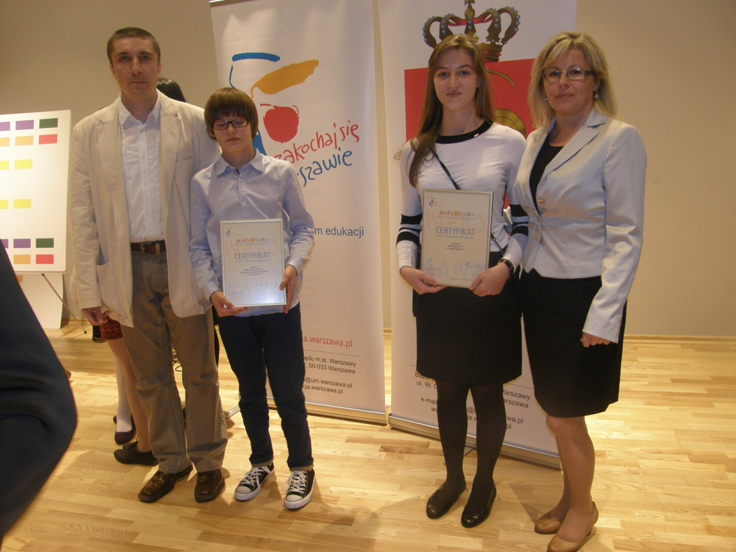
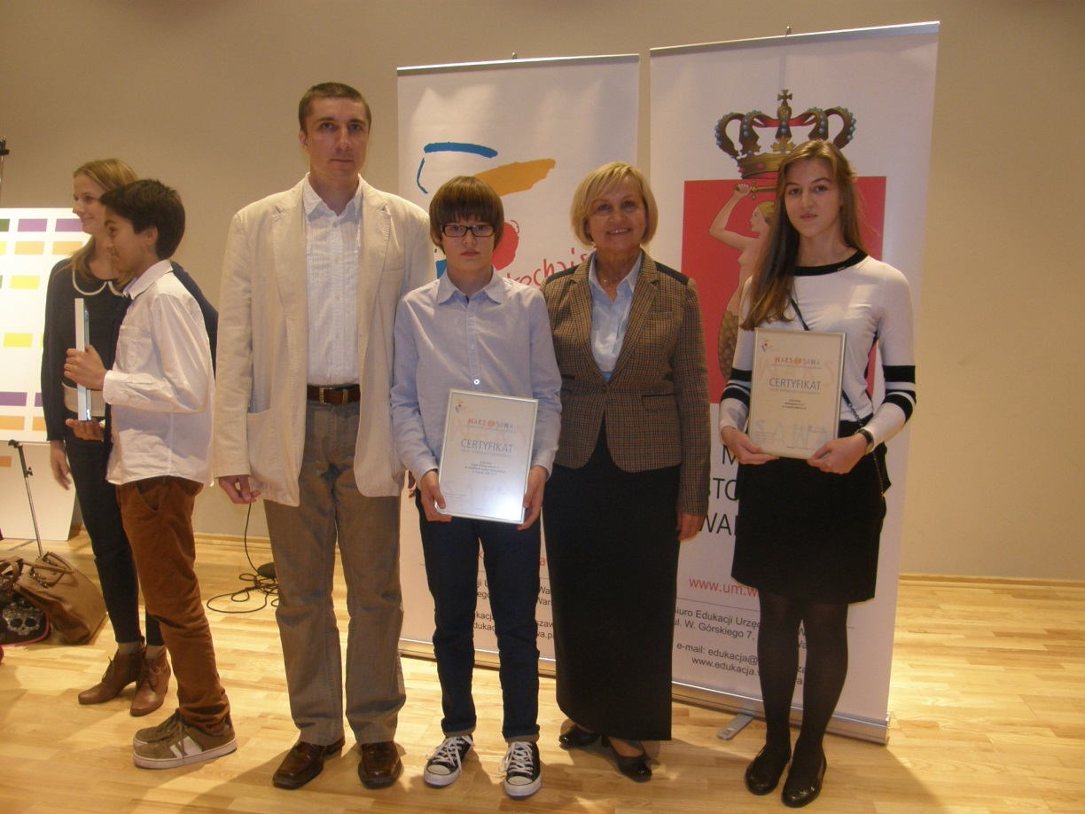
DZIĘKUJEMY ZA UWAGĘ :)

